Slide 1
Функционисање критичне инфраструктуре у ванредним ситуацијама
Министарство грађевинарства,
саобраћаја и инфраструктуре
Влада Републике Србије
Радионица „Одговор у ванредним ситуацијама проузрокованих поплавама – искуства и научене лекције“
11. септембар 2014. године

Slide 2
Прикупљање и обрада података о процени штете
Примена Упутства о јединственој методологији за процену штете од елементарних непогода („Службени лист СФРЈ“, број 27/87);
Јединице локалне самоуправе образовале су Комисије за евиденцију штете;
Формирана Владина Комисија за процену штете од елементарних непогода;
Подаци о процени штете, утврђене од стране јединица локалне самоуправе – укупно 126;
Подаци о процени штете јавних предузећа - укупно 10;
Процес процене потреба за обновом (Recovery Needs Assessment - RNA) у секторима становања и саобраћаја и писање „Извештаја о процени потреба за опоравак и обнову поплављених подручја“.
Министарство грађевинарства, саобраћаја и инфраструктуре, Влада Републике Србије

Slide 3
Процес верификације процењене штете
МГСИ је почетком јуна формирало 15 прелиминарних тимова за верификацију процењене штете и сачинило листу од 200 експерата волонтера, запослених у 15 државних органа, јавних предузећа, привредних друштава, међународних организација и међународних финансијских институција.
Сви подаци о процени штете који су прикупљени и обрађени достављени су Канцеларији за помоћ и обнову поплављених подручја.
Усвојене су 2 уредбе о верификацији процењене штете: Уредба о начину верификације штете садржаних у извештајима о процени штета јединица локалне самоуправе и Уредба о начину верификације штета садржаних у извештајима о процени штета јавних предузећа и других облика организовања, чији је оснивач Република Србија(„Службени гласник РС“, бр. 84/14).
Министарство грађевинарства, саобраћаја и инфраструктуре, Влада Републике Србије

Slide 4
Регулаторне и нормативне активности
МГСИ је било предлагач Закона о отклањању последица поплава у Републици Србији („Службени гласник РС“, бр. 75/14), који је Народна Скупштина усвојила 18. јула 2014. године.
МГСУ је припремило нацрт Уредбе о утврђивању Државног програма обнове у сектору саобраћаја („Службени гласник РС“, бр. 86/14).
Припремљен је Нацрт државног програма обнове породичних стамбених објеката код којих постоји опасност поновног угрожавања живота и материјалних добара услед дејства клизишта.
Министарство грађевинарства, саобраћаја и инфраструктуре, Влада Републике Србије

Slide 5
Путна и железничка инфраструктура
и последице активирања клизишта
Министарство грађевинарства, саобраћаја и инфраструктуре, Влада Републике Србије

Slide 6
Државни програм обнове у сектору саобраћаја: штете на железници
Поплавама је директно погођено 226 km железничких пругa, 3 моста и покренуто је 12 клизишта.
Оштећене су деонице: (1) Београд – Врбница (Бар); (2) Раковица - Јајинци – Мала Крсна - Велика Плана; (3) Београд – Младеновац – Ниш; (4) Београд – Шид; (5) Рума – Шабац - Зворник (Брасина); (6) Лапово – Краљево – Пожега; (7) Ниш – Зајечар – Прахово; (8) Марковац – Свилајнац – Ресавица; (9) Дољевац – Куршумлија – Мердаре; (10) (Пожаревац) Сопот Пожаревачки – Костолац.
У области железничког саобраћаја, утврђена је штета на инфраструктури од 3,416 милијарди динара (око 30 милиона евра), док је штета од прекида превоза путника и робе процењена на око 385 милиона динара (око 3,32 милиона евра), на основу извештаја стручних служби „Железнице Србије“ а.д, односно на основу обилазака терена и уз координацију Централног оперативиног штаба у оквиру “Железница Србије“ а.д.
Министарство грађевинарства, саобраћаја и инфраструктуре, Влада Републике Србије

Slide 7
Државни програм обнове у сектору саобраћаја: штете на путевима
Укупна штета на јавним путевима износи преко 12 милијарди динара (преко 105 милиона евра). Од тога:
Штета на државним путевима I и II реда и клизиштима износи око 3,955 милијарди динара (око 35 милиона евра), према финалном извештају ЈП „Путеви Србије“ (ЈППС)
Штета на путним објектима око 665 милиона динара (око 5,80 милиона евра), према финалном извештају ЈППС
Штета на коридорима (Коридор 10 - Е 80 и Рута 4 – Пут Е 763) око 1,810 милијарди динара (око 16,65 милиона евра), према финалном извештају „ „Коридори Србије“ д.о.о.
Штета на локалним путевима износи око 5,511 милијарди динара (око 46,50 милиона евра), на основу коначних извештаја ЈЛС достављених Комисији за процену штете од елементарних непогода.
Министарство грађевинарства, саобраћаја и инфраструктуре, Влада Републике Србије

Slide 8
Државни програм обнове у сектору саобраћаја: Извештај о поплавама у Србији у 2014. години
На основу Извештаја о поплавама у Србији у 2014. години (у само 24 од свих поплављених општина): и губици због прекида привредних делатности и економских токова, као и повећаних цена трошкова које имају корисници и компаније, у вредности од око 70 милиона евра.
По Извештају о поплавама у Србији у 2014. години (за 24 општине), процењено је да ће за обнову у сектору саобраћаја бити потребно 128,2 милиона евра.
Само прелиминарна директна штета на саобраћајној инфраструктури превазилази ову цифру (износи око 140 милиона евра), а потребно је узети у обзир и појаву нових оштећења услед слегања тла, затим средства потребна за унапређење и модернизацију инфраструктурних система „у оквиру стратегије поновна-боља изградња“, као и губитке због прекида делатности, тј. индиректну штету.
Министарство грађевинарства, саобраћаја и инфраструктуре, Влада Републике Србије

Slide 9
Начин и редослед спровођења мера обнове
Мере које се односе на хитну санацију инфраструктуре треба спровести до краја 2014. године (за путеве до краја октобра, за путне објекте и ургентна клизишта до краја године).
Мере које се односе на функционалну обнову инфраструктуре треба спровести до краја 2015. године (процедура припреме документације и финансирања је комплекснија).
Министарство грађевинарства, саобраћаја и инфраструктуре, Влада Републике Србије

Slide 10
Мере које се односе на хитну санацију инфраструктуре
Истражни радови на активираним клизиштима;
Тестирање носивости конструкција оштећених објеката;
Израда пројектно-техничке документације за санацију клизишта и обнову објеката инфраструктуре;
Радови на изради привремених насипа за усмеравање воде;
Постављање привремених ограда на објектима;
Санација критичних одрона и осулина;
Израда привремених потпорних зидова у циљу спречавања или успоравања клизишта;
Санација клизишта која су обуставила проток саобраћаја;
Санација железничке инфраструктуре (пруга и објеката) у циљу успостављања саобраћаја на железничким пругама где је саобраћај у прекиду;
Обезбеђивање проходности јавних путева;
Постављање сигнализације и опреме која побољшава безбедност учесника у саобраћају на оштећеној деоници…
Министарство грађевинарства, саобраћаја и инфраструктуре, Влада Републике Србије

Slide 11
Мере које се односе на функционалну обнову инфраструктуре
Инжењерско-геолошки и геотехнички истражни радови;
Санација клизишта која потенцијално угрожавају безбедност саобраћаја;
Заштита косина усека и насипа и других еродираних површина;
Санација одрона и осулина;
Израда пројектно-техничке документације за обнову грађевинске и електротехничке железничке инфраструктуре;
Обнова грађевинске и електротехничке железничке инфраструктуре – делимична и трајна санација пруга;
Израда пројектно-техничке документације за обнову јавних путева и обнову путних објеката;
Обнова јавних путева;
Обнова и уређење система за одводњавање;
Обнова путних објеката: друмских мостова, надвожњака, подвожњака и вијадукта;
Уређење водотокова у зони мостова и других места где водоток угрожава јавни пут…
Министарство грађевинарства, саобраћаја и инфраструктуре, Влада Републике Србије

Slide 12
Финансирање инфраструктурне санације и реконструкције
Радови на рехабилитацији железничке инфраструктуре, оштећене у току поплава, делом су финансирани од стране „Железнице Србије“ АД, а делом из Буџета Републике Србије кроз субвенционисане фондове односно измењени ГПП.
Прерасподелом и реалокацијом дела сопствених средстава одобрених Програмом пословања ЈП „Путеви Србије” обезбеђена су средства за израду пројектно-техничке документације за хитну санацију јавних путева.
Поред измењеног ГПП сагласно новим околностима, репрограмирањем кредита за пројекат „Рехабилитација и безбедност путева” издвојено је око 70 милиона евра за компоненту Хитних радова,за 10 деоница путне мреже, дугачких око 180 km. Ови радови ће обухватити и санацију 40 критичних клизишта. Око 12.5 милиона евра из средстава за Хитне радове намењено санацији критичних деоница путева оштећених у мајским поплавама.
Министарство грађевинарства, саобраћаја и инфраструктуре, Влада Републике Србије

Slide 13
Међународна сарадња и развојна помоћ
МГСИ је учествовало у припреми апликације за одобрење средстава из Европског фонда солидарности, и припремним активностима за донаторску конференцију у Бриселу за помоћ Србији и Босни и Херцеговини.
МГСИ (ЈППС) је корисник средстава ИПА 2012 пројекта „Подршка за обнову поплављених подручја у Србији“ – око 4 милиона ЕУР за реконструкцију локалног пута Крст – Коренита – Крупањ.
МГСИ је програмирало око 10.5 милиона ЕУР за санацију 58 критичних клизишта уз државне путеве, из националних средстава ИПА 2014. Радови ће почети у марту 2015. године, са циљем реализације у истој години.
МГСИ је програмирало око 5 милиона ЕУР из средстава ИПА 2014 за регионалну сарадњу између БиХ и Србије, за санацију Старог моста у Малом Зворнику и санацију пруге Рума – Шабац - Зворник.
Министарство грађевинарства, саобраћаја и инфраструктуре, Влада Републике Србије

Slide 14
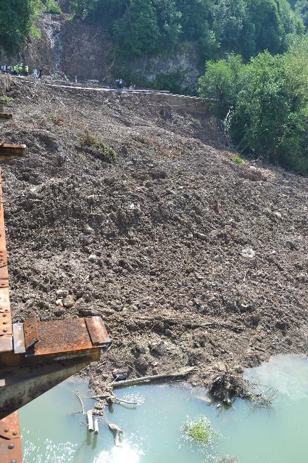
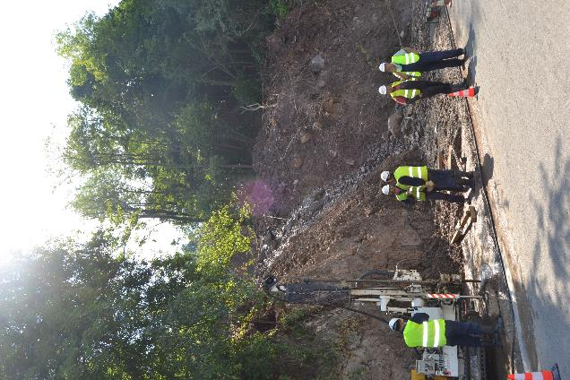
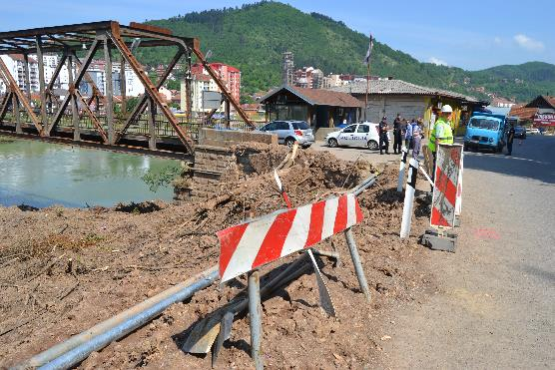
Проблем активираних клизишта - путеви
Министарство грађевинарства, саобраћаја и инфраструктуре, Влада Републике Србије

Slide 15
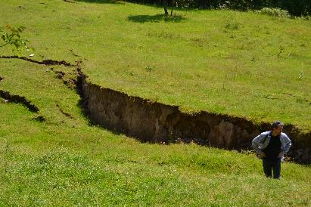
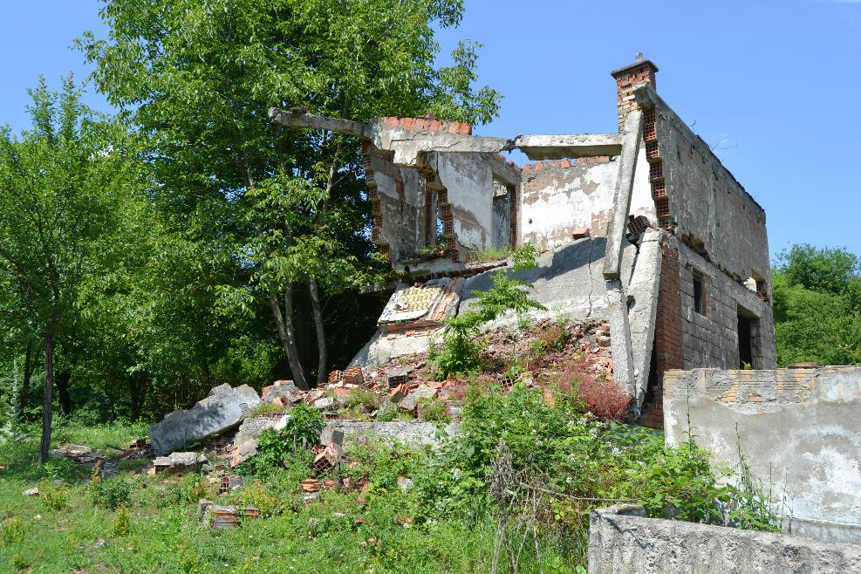
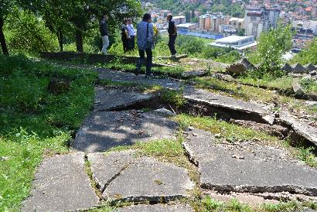
Проблем активираних клизишта - куће
Министарство грађевинарства, саобраћаја и инфраструктуре, Влада Републике Србије

Slide 16
Проблем активираних клизишта - куће
Експертски тимови МГСИ обишли су критична клизишта (Мали Зворник, Крупањ, итд) као и потенцијалне локације за изградњу стамбених објеката (Обреновац, Уб, итд).
Запослени у МГСИ били су чланови Посебне радне групе за утврђивање списка срушених стамбених објеката и објеката који су решењем инспекцијског органа забрањени за становање у поплављеним подручјима.
Запослени у МГСИ били су координатори тимова за верификацију података из прелиминарних спискова - прегледано је преко 670 објеката током 11 радних дана.
На иницијативу МГСИ припремљени су типски пројекти индивидуалних стамбених кућа (површине око 60, 80 и 100 m²) и уступљени Канцеларији.
Припремљен је Нацрт државног програма обнове породичних стамбених објеката код којих постоји опасност поновног угрожавања живота и материјалних добара услед дејства клизишта.
Министарство грађевинарства, саобраћаја и инфраструктуре, Влада Републике Србије

Slide 17
Захваљујемо се на пажњи!
Министарство грађевинарства,
саобраћаја и инфраструктуре
Влада Републике Србије

